Slide 1
DIAPORAMA 7 : Le processus électoral

Slide 2
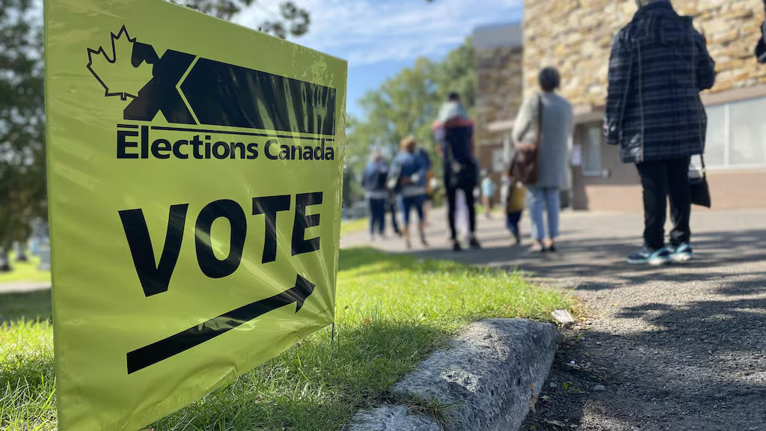
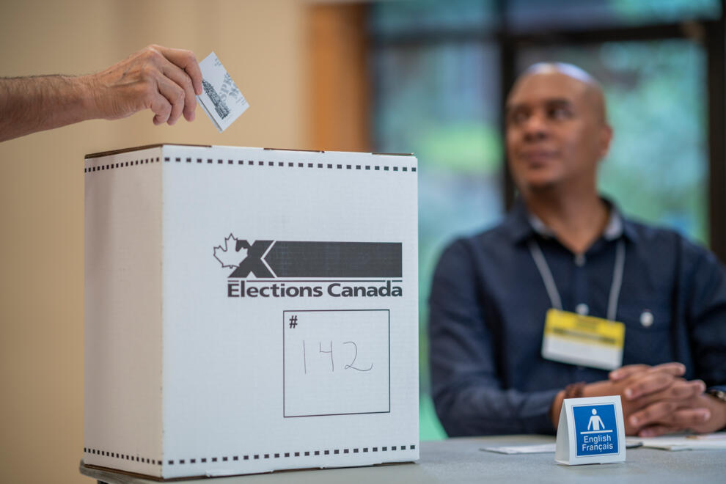
Question guide
Où, quand et comment vote-t-on aux élections fédérales?

Slide 3
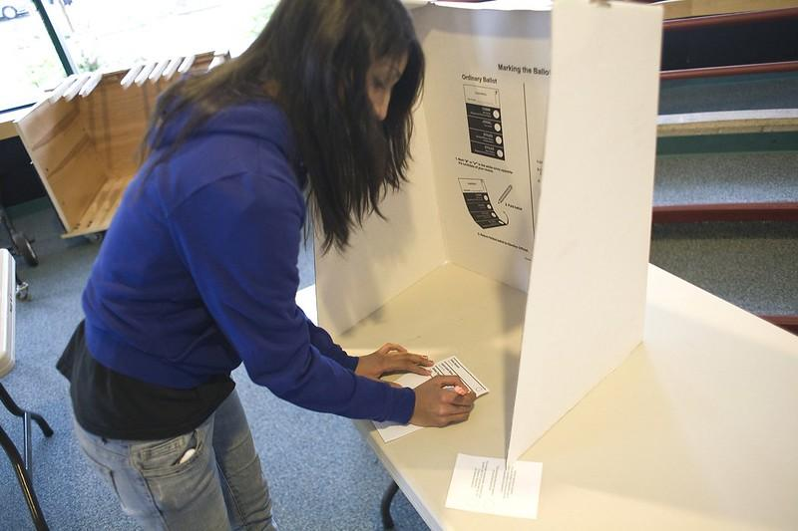
Le vote aux élections se déroule à bulletin secret.
Cela veut dire que les électrices et les électeurs marquent leur bulletin de vote derrière un isoloir puis plient leur bulletin pour dissimuler leur choix.
Vote à bulletin secret

Slide 4
Pourquoi le vote se fait-il à bulletin secret?
Que pourrait-il se passer si le vote se faisait en public?
Discussion

Slide 5
Élections Canada est responsable de l’organisation des élections fédérales.
C’est un organisme indépendant, c’est à dire qu’il ne travaille pas pour le gouvernement au pouvoir.
Il est également non partisan, ce qui signifie qu’il est neutre. Il ne prend pas position et ne soutient aucun parti politique.
Qui organise les élections fédérales?

Slide 6
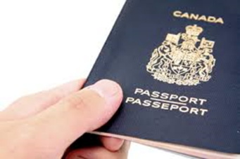
Qui peut voter?
Vous avez le droit de voter lors d’une élection fédérale au Canada si :
vous possédez la citoyenneté canadienne;
vous avez au moins 18 ans le jour de l’élection.

Slide 7
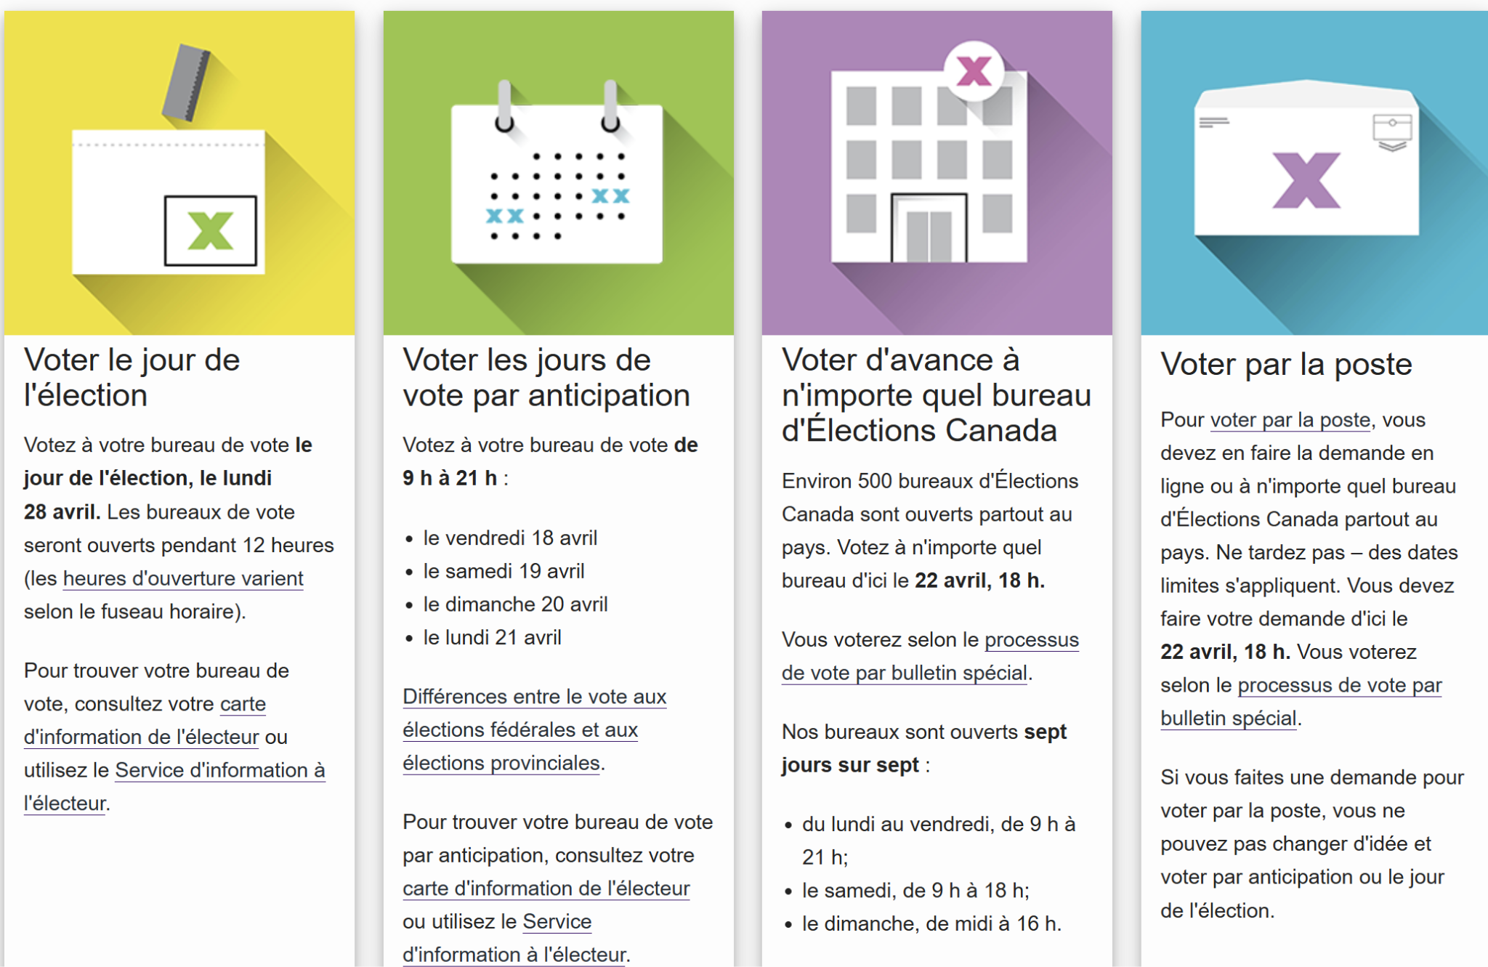
Comment les gens votent?
Les électrices et électeurs peuvent choisir de voter de l’une des quatre manières suivantes :

Slide 8
Comment dois-je marquer mon bulletin de vote?

Slide 9
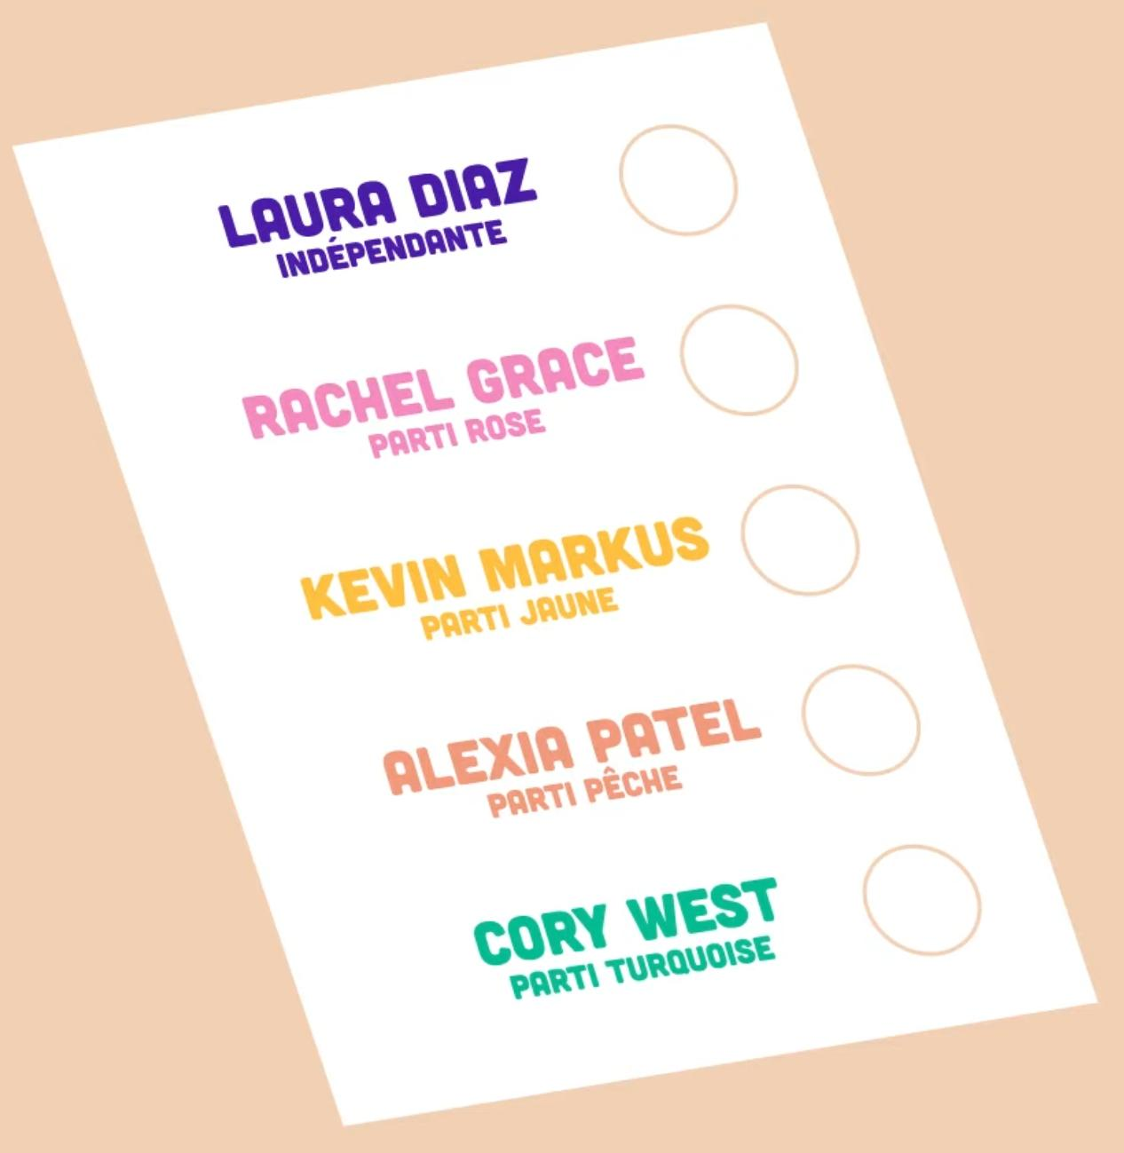
Comment dois-je marquer mon bulletin de vote?
Vous ne pouvez voter que pour une personne candidate. Sinon, votre vote ne sera pas pris en compte.
Vous pouvez marquer votre choix sur votre bulletin de vote au moyen d’un X ou de tout autre indicateur clair.

Slide 10
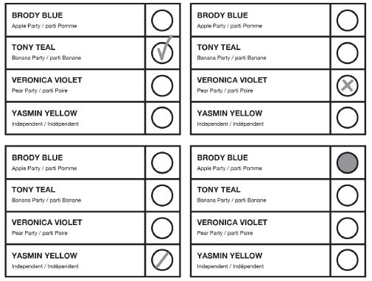
Les bulletins de vote valides
Un bulletin de vote valide indique clairement le choix d'une seule personne candidate. Vous pouvez marquer votre bulletin au moyen d’un X, d’un √ ou d’une case ombragée.

Slide 11
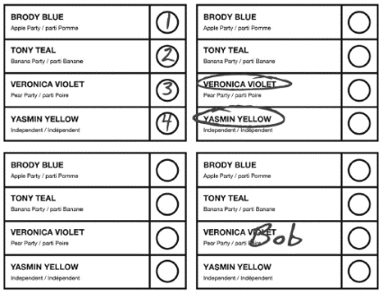
Les bulletins de vote rejetés
Un bulletin de vote rejeté est un bulletin qui ne peut pas être comptabilisé, car le choix de l’électrice ou de l’électeur n’est pas clairement indiqué.

